Slide 1
Corso di Formazione
Approfondimento sugli Strumenti Digitali per la Didattica 4.0

Slide 2
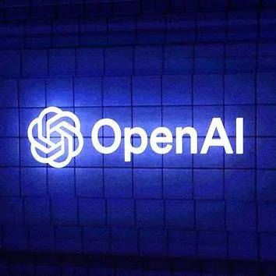
Contenuti del corso
Introduzione all’Intelligenza Artificiale

Slide 3


Wikipedia
L'intelligenza artificiale, nel suo significato più ampio, è la capacità o il tentativo di un sistema artificiale (típicamente un sistema informatico) di simulare una generica forma di intelligenza.
L'etica dell'intelligenza artificiale è una disciplina discussa tra scienziati e filosofi, che presenta numerosi aspetti sia teorici che pratici.

Slide 4
Come dovremmo definire l'IA?
Come avrai probabilmente notato, l'IA è attualmente un "argomento caldo": è quasi impossibile evitare la copertura mediatica e le discussioni pubbliche su questo tema. Tuttavia, avrai anche notato che l'IA significa cose diverse per persone diverse. Per alcuni, l'IA riguarda forme di vita artificiali in grado di superare l'intelligenza umana, mentre per altri qualsiasi tecnologia di elaborazione dati può essere definita IA.
Per inquadrare il contesto, parleremo di cosa sia l'IA, di come possa essere definita e di quali altri campi o tecnologie siano strettamente correlati.

Slide 5
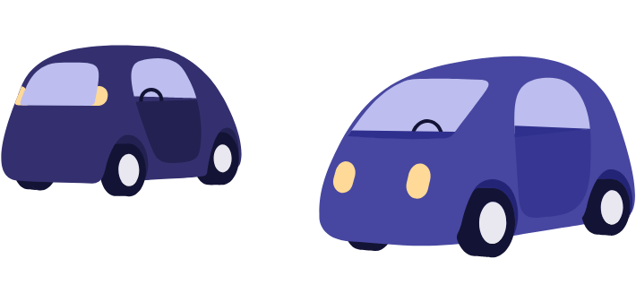
Applicazione: Self-driving cars
Le auto a guida autonoma richiedono una combinazione di diverse tecniche di intelligenza artificiale: ricerca e pianificazione per trovare il percorso più conveniente da A a B, visione artificiale per identificare gli ostacoli e capacità decisionale in condizioni di incertezza per affrontare un ambiente complesso e dinamico.
Ognuna di queste tecnologie deve funzionare con una precisione quasi perfetta per evitare incidenti.
Le stesse tecnologie vengono utilizzate anche in altri sistemi autonomi, come robot per le consegne, droni volanti e navi autonome.

Slide 6
Applicazione: Self-driving cars
Implicazioni:
La sicurezza stradale dovrebbe migliorare con il tempo, man mano che l'affidabilità di questi sistemi supererà quella umana. L'efficienza delle catene logistiche nel trasporto delle merci dovrebbe aumentare.
Gli esseri umani assumeranno un ruolo di supervisione, monitorando le operazioni mentre le macchine si occuperanno della guida.
Dato che il trasporto è un elemento cruciale della nostra vita quotidiana, è probabile che ci siano implicazioni che ancora non abbiamo nemmeno considerato.

Slide 7
Leggi della robotica
Un robot non può recare danno a un essere umano né può permettere che, a causa del suo mancato intervento, un essere umano riceva danno.
Un robot deve obbedire agli ordini impartiti dagli esseri umani, purché tali ordini non vadano in contrasto alla Prima Legge.
Un robot deve proteggere la propria esistenza, purché la salvaguardia di essa non contrasti con la Prima o con la Seconda Legge.

Slide 8
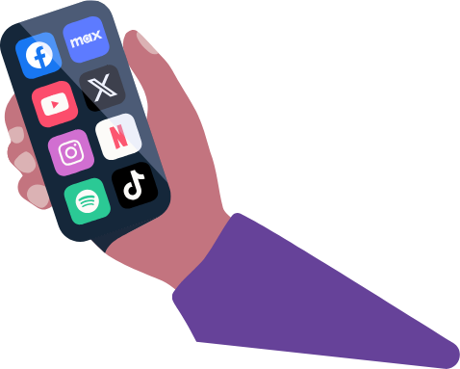
Applicazione: Contenuti multimediali
Gran parte delle informazioni con cui entriamo in contatto nel corso di una giornata tipica sono personalizzate.
Esempi includono i contenuti di Facebook, X, Instagram, TikTok e altri social media; le pubblicità online; i consigli musicali su Spotify; i suggerimenti di film su Netflix, Max e altre piattaforme di streaming.
Anche molti editori online, come i siti web di giornali e reti televisive, così come i motori di ricerca come Google, personalizzano i contenuti che offrono.

Slide 9
Applicazione: Contenuti multimediali
Mentre la prima pagina della versione stampata del New York Times o del China Daily è la stessa per tutti i lettori, la prima pagina della versione online è diversa per ogni utente. Gli algoritmi che determinano i contenuti visualizzati si basano sull'intelligenza artificiale.
Implicazioni: molte aziende non vogliono rivelare i dettagli dei loro algoritmi, ma conoscere i principi di base aiuta a comprendere le possibili conseguenze. Tra queste ci sono le cosiddette filter bubbles (bolle di filtraggio), echo chambers (camere dell’eco), le fabbriche di troll, le fake news e nuove forme di propaganda.

Slide 10
Filter bubble
La filter bubble è il risultato del sistema di personalizzazione dei risultati di ricerche su siti che registrano la storia del comportamento dell'utente. Questi siti sono in grado di utilizzare informazioni sull'utente per scegliere selettivamente, tra tutte le risposte, quelle che vorrà vedere l'utente stesso.
L'effetto è di escluderlo da informazioni che sono in contrasto con il suo punto di vista, isolandolo in tal modo nella sua bolla culturale o ideologica.
Esempi importanti sono la ricerca personalizzata di Google e le notizie personalizzate di Facebook.

Slide 11
Echo chamber
La echo chamber è una descrizione metaforica di una situazione in cui le informazioni, le idee o le credenze vengono amplificate o rafforzate dalla comunicazione e dalla ripetizione all'interno di un sistema definito.
All'interno di una camera d'eco figurata, le fonti ufficiali spesso non vengono più messe in discussione e le visioni diverse o concorrenti sono censurate, non consentite o altrimenti sottorappresentate.
La denominazione trae origine dal fenomeno fisico dell'eco, dove i suoni riverberano in un recinto cavo.

Slide 12
Troll
Un troll, nel gergo di Internet e in particolare delle comunità virtuali, è un soggetto che interagisce con gli altri tramite messaggi volutamente provocatori, irritanti, fuori tema o semplicemente senza senso e/o del tutto errati, con il solo obiettivo di disturbare la comunicazione e causare nervosismo.

Slide 13
Fake news
Le fake news - note in italiano come bufale - sono delle informazioni false o fuorvianti che possono essere divulgate attraverso qualsiasi media allo scopo di produrre misinformazione o disinformazione.

Slide 14

Applicazione: Elaborazione immagini
Il riconoscimento facciale è ormai una tecnologia di largo consumo, utilizzata in molte applicazioni per clienti, aziende e governi, come l'organizzazione delle foto in base alle persone, il tag automatico sui social media e il controllo passaporti.
Tecniche simili possono essere impiegate per riconoscere altre auto e ostacoli attorno a un veicolo autonomo o per stimare le popolazioni di fauna selvatica, solo per citare alcuni esempi.

Slide 15
Applicazione: Elaborazione immagini
L'IA può anche essere utilizzata per generare o modificare contenuti visivi. Tra gli esempi già in uso oggi ci sono il style transfer, che permette di adattare le proprie foto personali per farle sembrare dipinte da Vincent van Gogh, e i personaggi generati al computer nei film, come Avatar, Il Signore degli Anelli e le popolari animazioni Pixar, in cui i personaggi replicano i gesti di attori reali.
Implicazioni: con l'avanzare di queste tecnologie e la loro diffusione, sarà sempre più facile creare video falsi dall'aspetto realistico, impossibili da distinguere da filmati autentici. Questo mette in discussione il concetto secondo cui "vedere per credere".

Slide 16
Cos'è e cosa non è l'IA?
La popolarità dell'intelligenza artificiale nei media è in parte dovuta al fatto che le persone hanno iniziato a usare questo termine per riferirsi a tecnologie che un tempo avevano altri nomi.
Oggi si può trovare qualsiasi cosa, dalle statistiche all'analisi aziendale fino a semplici regole if-then codificate manualmente, etichettata come IA.
Perché accade questo? Perché la percezione pubblica dell'IA è così vaga? Esaminiamo alcune ragioni.

Slide 17
Come dovremmo definire l'IA?
Anche i ricercatori di intelligenza artificiale non hanno una definizione esatta di IA. Il campo viene costantemente ridefinito man mano che alcuni argomenti vengono riclassificati come non appartenenti all'IA e ne emergono di nuovi.
Esiste una vecchia battuta secondo cui l'IA è definita come "cose fighe che i computer non possono fare". L'ironia sta nel fatto che, secondo questa definizione, l'IA non potrebbe mai fare progressi: non appena troviamo un modo per far fare qualcosa di avanzato a un computer, quel problema smette di essere considerato IA.

Slide 18
Come dovremmo definire l'IA?
Tuttavia, c'è un fondo di verità in questa affermazione.
Cinquanta anni fa, ad esempio, i metodi automatici di ricerca e pianificazione erano considerati parte dell'IA. Oggi questi metodi vengono insegnati a tutti gli studenti di informatica.
Allo stesso modo, alcuni metodi per l'elaborazione di informazioni incerte stanno diventando così ben compresi che probabilmente presto verranno riclassificati come appartenenti alla statistica o alla probabilità, piuttosto che all'intelligenza artificiale.

Slide 19
Un tentativo di definizione più utile rispetto alla battuta "ciò che i computer non possono ancora fare" potrebbe essere elencare le proprietà caratteristiche dell'IA, in questo caso autonomia e adattabilità.
Autonomia
La capacità di eseguire compiti in ambienti complessi senza una guida costante da parte di un utente.
Adattabilità
La capacità di migliorare le prestazioni imparando dall'esperienza.

Slide 20
Machine learning
Sistemi che migliorano le loro prestazioni in un determinato compito con l'aumentare dell'esperienza o dei dati.

Slide 21
Deep learning
Il deep learning è un sottoinsieme del machine learning, che a sua volta è un sottoinsieme dell'IA, la quale è un sottoinsieme dell'informatica.
La "profondità" del deep learning si riferisce alla complessità del modello matematico e che l'aumento della potenza di calcolo dei moderni computer ha permesso ai ricercatori di incrementare questa complessità fino a livelli che sembrano diversi non solo quantitativamente, ma anche qualitativamente rispetto al passato.

Slide 22
Data Science
La data science è un termine che include il machine learning e la statistica, alcuni aspetti dell'informatica come gli algoritmi, l'archiviazione dei dati e lo sviluppo di applicazioni web.
La data science è anche una disciplina pratica che richiede la comprensione del settore in cui viene applicata, ad esempio nel business o nella scienza: è fondamentale comprenderne lo scopo , le ipotesi di base e i vincoli.
Le soluzioni di data science spesso includono almeno un pizzico di intelligenza artificiale (ma di solito non tanto quanto ci si potrebbe aspettare leggendo i titoli dei giornali).

Slide 23
Robotics
La robotica consiste nella costruzione e programmazione di robot affinché possano operare in scenari complessi del mondo reale. In un certo senso, la robotica rappresenta la sfida definitiva dell'intelligenza artificiale, poiché richiede la combinazione di quasi tutte le aree dell'IA.
Molti problemi dell'IA legati alla robotica sono affrontati al meglio con il machine learning, rendendolo un ramo centrale dell'intelligenza artificiale applicata alla robotica.

Slide 24

Utilizzare ChatGPT
ChatGPT può fare una serie di operazioni semplici e complesse.
Molto spesso queste operazioni possono sostituire il tempo di studio e risolvere i compiti a casa di fatto rischiando di azzerare la loro utilità.

Slide 25
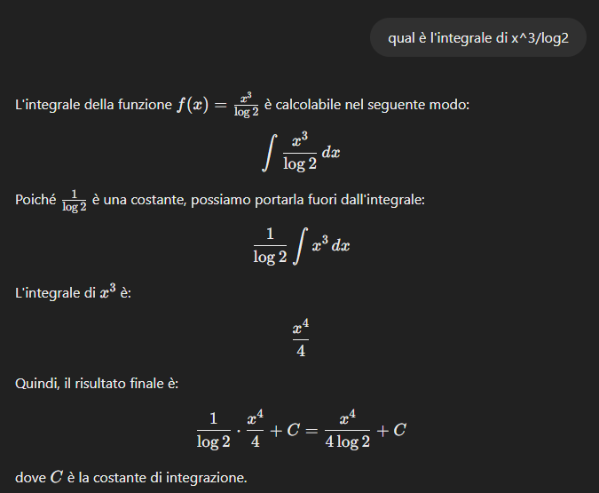

Slide 26
Utilizzare ChatGPT
Esistono alcuni contesti in cui ChatGPT non può fornire soluzioni

Slide 27
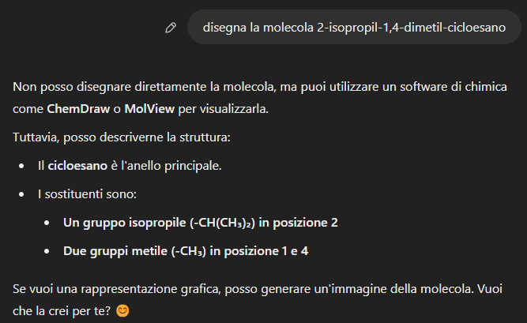

Slide 28
Utilizzare ChatGPT
In ogni caso diventa importante riconoscere gli elaborati.
È possibile riconoscere i pattern di lavoro dell’intelligenza artificiale.
È anche possibile valutare se la conoscenza dello studente è comparabile a quella del compito.
Sono due facce della stessa medaglia, ma contrastare la prima comporta un divieto aggirabile, il secondo non richiede di evitare il problema, ma di utilizzarlo a proprio vantaggio.

Slide 29
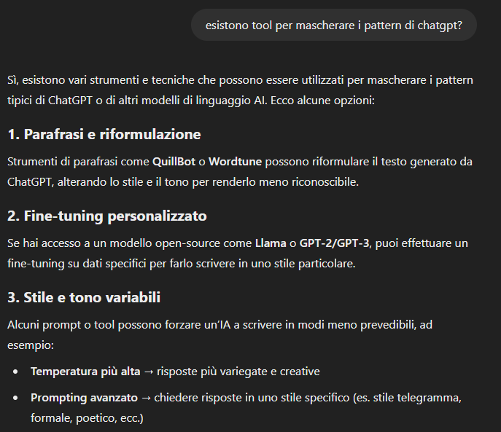

Slide 30
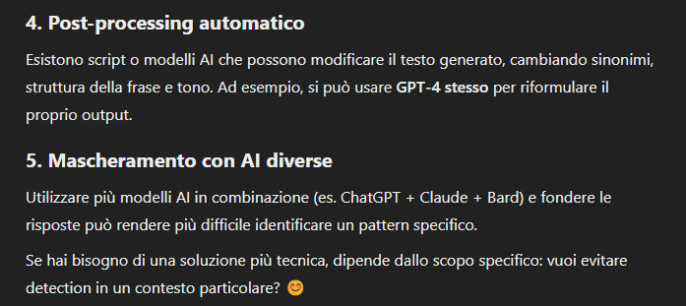

Slide 31
Dreamstudio
Dreamstudio è un tool che permette la creazione di immagini, Midjourney è il più famoso fra i tool di questo tipo.
Soffermiamoci a guardarlo per trovare i difetti dell’immagine.

